Slide 1
YMT311 Bilgi Sistemleri ve Güvenliği
Sızma Belirleme ve Testleri
Bölüm - 8
Yrd.Doç.Dr. Resul DAŞ
Fırat Üniversitesi
Yazılım Mühendisliği Bölümü

Slide 2
Konu Başlıkları
Giriş
Temel İlkeler
Temel Sızma Belirleme (Pentest)
Sızma Belirleme Modelleri
Mimari
Sızma Belirleme Sistemlerinin Örgütlenmesi
Sızmaya Tepki
Yrd.Doç.Dr. Resul DAŞ
<number> / 47

Slide 3
Giriş
Bilişim güvenliğinin en önemli konularından biri sızma testleri olmaktadır. Kimi zaman bir zorunluluk, kimi zaman güvenliğe olan gerçek ihtiyaç kurum, kuruluş ve firmaları güvenliklerini sızma testleri yapmaya zorlamaktadır.
Yrd.Doç.Dr. Resul DAŞ
<number> / 47

Slide 4
Temel İlkeler
Bir sistemdeki kullanıcıların ve süreçlerin hareketleri, genellikle istatistiksel öngörülen bir örüntüye dayanır.
Bir sistemdeki kullanıcıların ve süreçlerin, hareketleri, sistemin güvenlik politikasını altüst edecek komut veya komutlar dizini içermez.
Bir sistemdeki kullanıcıların ve süreçlerin hareketleri, sistemde olan ve süreçlerin hareketlerine kısıtlamalar (olumlu veya olumsuz) getiren belirtimler kümesine uyar.
Yrd.Doç.Dr. Resul DAŞ
<number> / 47

Slide 5
Temel Sızma Belirleme
Teknolojik gelişmeler arttıkça, sistemlere karşı saldırılar da otomatikleşmeye başlamıştır.
Otomatik olarak saldırı gerçekleştirme amacına sahip araçlara “saldırı aracı” denmektedir.
Yrd.Doç.Dr. Resul DAŞ
<number> / 47

Slide 6
Temel Sızma Belirleme
Rootkit nedir?
Çalışan süreçleri, dosyaları veya sistem bilgilerini işletim sisteminden gizlemek suretiyle varlığını gizlice sürdüren bir program veya programlar grubudur. Amacı yayılmak değil bulunduğu sistemde varlığını gizlemektir.
Yrd.Doç.Dr. Resul DAŞ
<number> / 47

Slide 7
Temel Sızma Belirleme
Rootkit nasıl kurulur/bulaşır?
Tipine bağlı olmakla birlikte genelde erişim yetkiniz dahilinde sisteminize kurabileceğiniz rootkit'ler bulmanız mümkündür. Bunun dışında güvenilir bir kaynaktan geldiğine inandığınız bir programı haddinden fazla yetki ile çalıştırmak (Ör: root veya root yetkili bir wheel grubu üyesi) zararlı bir rootkit'in sisteme kurulmasına sebep olur. Aynı şekilde çok kullanıcılı bir sistemde kernel vs açıkları kullanılarak sistemde root yetkisi kazanıp rootkit kurulması en yaygın görülen bulaşma şeklidir.
Yrd.Doç.Dr. Resul DAŞ
<number> / 47

Slide 8
Temel Sızma Belirleme
Rootkit nasıl temizlenir?
Rootkit çalışırken altında çalıştıracağınız her program rootkit'in yetenekleri doğrultusunda onun verdiği bilgiler ile sistemden aldığı bilgileri ayırd edemez. Dolayısıyla gerçekte hangi dosyaları değiştirdiği, kernele hangi modülü yüklediği, dosya sisteminin neresinde kayıtlı olduğu, hangi ağ servisi üzerinde "sniffer" şeklinde dinleme yaparak uygun komutla harekete geçeceğini tespit etmek kolay değildir. Dolayısıyla rootkit bulaşmış bir sistemin en güzel temizliği içinden hiçbir BINARY dosya alınmadan sadece verilerin alınarak tamamen baştan kurulmasıdır.
Yrd.Doç.Dr. Resul DAŞ
<number> / 47

Slide 9
Temel Sızma Belirleme
Rootkit nasıl tespit edilir?
Belli zamanlarda en temel komutların ve muhtemel rootkit bulaşma noktalarının "hash" değerlerinin saklanarak bunların daha sonra kontrol edilmesi gibi metodlar olmasına rağmen yukarıda belirttiğim gibi rootkit bulaşmış bir sistemin vereceği bilginin gerçekliği bulaşan rootkit'in yeteneğine bağlıdır. Yine de sistemi bir CD ile açarak bu kontrolleri yapan programlar olduğu gibi bu "hash" alma ve kontrol etme işlemi CD ile açıldıktan sonra elle de yapılabilir.
Yrd.Doç.Dr. Resul DAŞ
<number> / 47

Slide 10
Temel Sızma Belirleme
Rootkit'ten nasıl korunulur?
Linux ve türevleri için konuşursak kullanılan dağıtımın resmi paket dağıtım sistemi dışına çıkmamak pek çok sorunu çözecektir. Bu paket dağıtım sistemlerinin ele geçirilmesi veya zehirlenmesi ihtimali her zaman mevcut olacaktır.
Genel kaide olarak dağıtımın resmi paket depoları ile kullanılacak programın resmi internet sitesinden alacağınız kaynak kodlar sizi bir derece koruyacaktır.
Eğer diğer insanların erişimine açık bir sistem kullanıyorsanız güncellemeleri zamanında yapmak ve sık sık kontrol etmek de unutulmaması gereken bir işlemdir.
Yrd.Doç.Dr. Resul DAŞ
<number> / 47

Slide 11
Temel Sızma Belirleme
Rootkit'in zararı nedir?
Rootkitin girdiği bilgisayarınız tamamen dışarıdan kontrol edilebilir hale gelecektir. Tipine bağlı olarak ayrı bir "güvenlik duvarı" bile size koruyamayabilir. (İçeriden dışarıya sanki bir web sitesi açar gibi karşı tarafa bağlanan rootkitler). Aynı bilgisayarda yüklü bir güvenlik duvarı ise muhtemelen rootkitin yeteneği ile ters orantılı olarak sizi koruyabilir.
Yrd.Doç.Dr. Resul DAŞ
<number> / 47

Slide 12
Temel Sızma Belirleme
Sisteme sızan kötü niyetli kişiler, Rootkit, Trojan veya özel geliştirilmiş araçlar kullanarak sistem kayıtları değiştirilebilir. Böylece hedef bir sistem için veri toplama aşamasıyla başlayan saldırı planı, izleri silme ile sona ermiş olur.
Ağ dinleme programına ek olarak programın varlığının sistemden gizlenmesi için bazı sistem komutlarının değiştirilmiş versiyonları da sisteme kurulur.
netstat, ps, ls, du, ifconfig, login, …v.b.
Yrd.Doç.Dr. Resul DAŞ
<number> / 47

Slide 13
Temel Sızma Belirleme
Saldırı araçları temel olarak sızma belirlemenin doğasını etkilemez.
Bütün izler temizlenemez.
Genel olarak sistemin zarar görebilecek özelliklerinden yararlanmak için komutların normal kullanımlarının dışında anormal olarak kullanılmaları gerekir.
Yrd.Doç.Dr. Resul DAŞ
<number> / 47

Slide 14
Temel Sızma Belirleme
Güvenlik ihlalleri ancak anormallikler takip edilerek belirlenebilir.
Bu anormallikler;
  Olağanın dışında hareket etme (anomali belirleme)
  İçeri sızmayı sağlayan süreç hareketleri (kural tabanlı belirleme)
  Belirlirtimlerin dışında hareket eden yetkili progamlar (belitim-tabanlı belirleme)
Yrd.Doç.Dr. Resul DAŞ
<number> / 47

Slide 15
Temel Sızma Belirleme
Bu belirleme işlemlerini yapabilen sistemlere Sızma Belirleme Sistemleri (SBS) denir.
Amaçlar:
  Geniş çeşitlilikte sızmaları tespit etmek. İçeriden veya dışarıdan gelebilecek sızmaları belirlemek.
Yrd.Doç.Dr. Resul DAŞ
<number> / 47

Slide 16
Temel Sızma Belirleme
  Zaman ayarlamalı sızma belirlemek.
  Yapılan analizi en kolay anlaşılabilecek şekilde sunmak.
  Kusursuz bilgi vermek.
    “yanlış pozitif”
    “yanlış negatif”
Yrd.Doç.Dr. Resul DAŞ
<number> / 47

Slide 17
Sızma Belirleme Modelleri
Sızma belirleme modeli bir dizi durumu veya hareketi sınıflandırarak, yada durum veya hareketleri tanımlayarak iyi (sızma yok) yada kötü (olası sızma) olarak belirtir.
Pratikte bu modeller birbirleriyle içiçe geçmiş şekillerde de kullanılabilir.
Yrd.Doç.Dr. Resul DAŞ
<number> / 47

Slide 18
Sızma Belirleme Modelleri
Anomali Modeli:
  Beklenmeyen davranışın olası bir sızmanın kanıtı olacağı varsayımı kullanılır.
  Anomali belirleme sistemleri sistemin tanım kümesindeki eylemleri davranışlarıyla ve beklenen davranışlarıyla karşılaştırarak tespitler yaparlar.
Yrd.Doç.Dr. Resul DAŞ
<number> / 47

Slide 19
Anomali Belirleme
Üç çeşit istatiksel yöntem tanımlanmıştır
  Eşik metriği
  İstatiksel momentler
  Markov modelleri
Yrd.Doç.Dr. Resul DAŞ
<number> / 47

Slide 20
Kural Tabanlı Sızma Belirleme
Herhangi bir komut dizisinin önceden bilinen ve sistemin güvenlik politikasını ihlal edecek işlemler yapıp yapmadığını tespit eder ve potansiyel sızmaları raporlar.
Sistemin zarar görebilecek yerlerinin ve buralara karşı yapılabilecek potansiyel saldırıların bilgisinin önceden bilinmesi gerekir.
Bu sistemler kural kümesinde bulunmayan saldırılara müdahale edemezler.
Yrd.Doç.Dr. Resul DAŞ
<number> / 47

Slide 21
Belirtim Tabanlı Sızma Belirleme
Bir dizi komutun bir programın yada sistemin çalışma şekline zarar verip vermediğini belirler.
Sistemin güvenlik durumunu değiştirebilecek programların belirlenmesi ve kontrol edilmeleri gerekmektedir.
Yrd.Doç.Dr. Resul DAŞ
<number> / 47

Slide 22
Belirtim Tabanlı Sızma Belirleme
Yeni bir yaklaşım.
Sistemde ne olabileceği şekillendirilir.
Bilinmeyen saldırılara karşı çözüm.
Zor kısmı; belirtimlerinin çıkarılması gereken programları iyi seçme.
Yrd.Doç.Dr. Resul DAŞ
<number> / 47

Slide 23
Mimari
Host A
Ajan
Yönetici
Host B
Ajan
Host N
Ajan
Bildirici
Host C
Ajan
Yrd.Doç.Dr. Resul DAŞ
<number> / 47

Slide 24
Ajan
Veri kaynaklarından bilgi toplar.
Anında gönderme – Önişlemeli gönderme
Yönetici potansiyel bir saldırıdan şüphelenmesi halinde ajanların çalışma şekillerini değiştirmelerini sağlayabilir.
Tek bir konak, birçok konak, ağ.
Yrd.Doç.Dr. Resul DAŞ
<number> / 47

Slide 25
Ajan
Konak Tabanlı Bilgi Toplama
  Sistem ve uygulama kayıtları üzerinde çalışırlar.
  Olabildiğince sade bir tasarım.
Ağ Tabanlı Bilgi Toplama
  Ağdaki çeşitli araçlardan ve yazılımlardan faydalanırlar.
  İçerik incelemesi
  Yerleştirilme yerleri iyi seçilmeli
Yrd.Doç.Dr. Resul DAŞ
<number> / 47

Slide 26
Yönetici
Analiz motoru ile herhangi bir saldırı veya saldırı başlangıcı olup olmadığını kontrol eder.
Bir veya birden fazla analiz modeli kullanabilir.
Ayrı bir sistem üzerinde bulunur.
Birçok yönetici üzerinde çalıştıkları kural kümelerini ve profilleri değiştirebilme özeliğine sahiptir.
Yrd.Doç.Dr. Resul DAŞ
<number> / 47

Slide 27
Bildirici
Yöneticiden aldığı bilgilere göre hareket eder.
Sistem yöneticisine bir saldırının yapılmakta olduğunun haber vermek.
Saldırıya karşılık vermek.
Yrd.Doç.Dr. Resul DAŞ
<number> / 47

Slide 28
Sızma Belirleme Sistemlerinin Örgütlenmesi
Üç temel yaklaşım var
Ağ Trafiğini İzlemek (NSM)
Konakları ve Ağları Birlikte İzlemek (DIDS)
Özerk Aracılar Kullanmak
Yrd.Doç.Dr. Resul DAŞ
<number> / 47

Slide 29
Ağ Trafiğini Sızmalara Karşı İzlemek
Kaynak, varış ve hizmet üçlüsü izlenir.
Elde edilen bilgiler üç eksene yerleştirilerek bir matris oluşturulur.
Beklenen değerler matrisi ile maskelenerek terslikler ortaya çıkarılır.
Matrisler sıradüzeni ile aşım engellenir.
İmzalar da yapıya eklenebilir.
Yrd.Doç.Dr. Resul DAŞ
<number> / 47

Slide 30
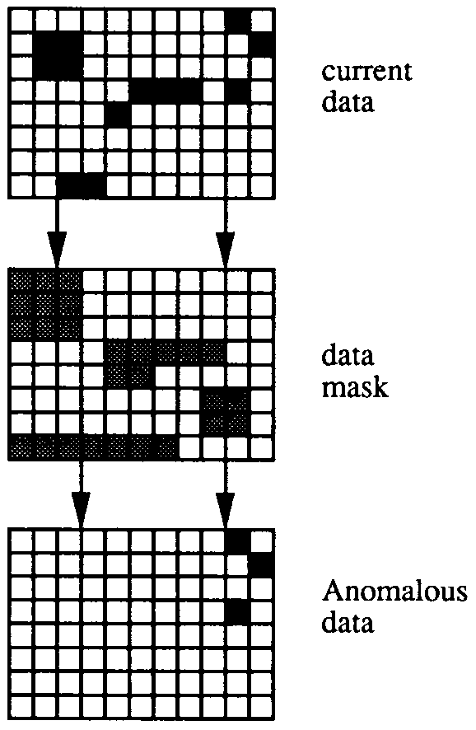
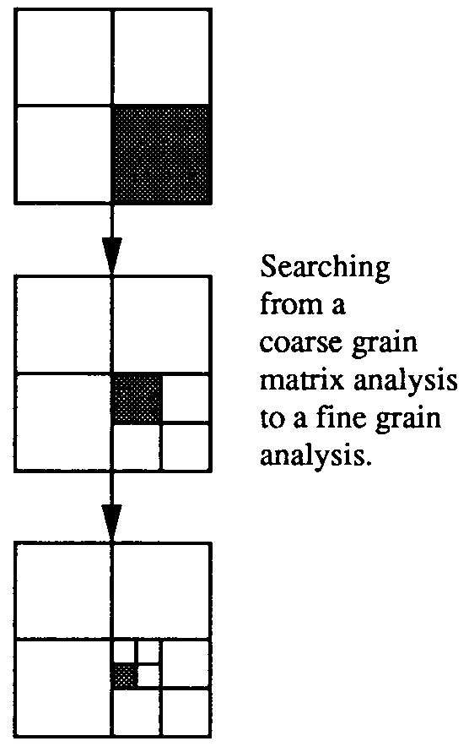
Ağ Trafiğini Sızmalara Karşı İzlemek
Yrd.Doç.Dr. Resul DAŞ

Slide 31
Konakları ve Ağı Birlikte İzlemek
Konakların ve ağın izlenmesini içiçe koyarak ayrı ayrı izlemeyle belirlenemeyen saldırıları belirleyebilir.
Director adında merkezi bir uzman sistem kullanır.
Uzman sistemnin altı katmanlı bir yapısı vardır.
DIDS üzerine kurulan GrIDS sıradüzensel bir yapıyla bu yaklaşımın geniş alan ağlarına uygulanmasını sağlar.
Yrd.Doç.Dr. Resul DAŞ
<number> / 47

Slide 32
Özerk Aracılar
Director, tekil hata noktası oluşturur.
Bu yaklaşımda uzman sistem her bir ayrı bir izleme ile görevli aracı parçalara ayrılır.
Parçalardan biri çalışmazsa diğerleri onun boşluğunu doldurabilir.
Parçalardan birine yapılan saldırı tüm ağın güvenliğini etkilemez.
Yapısı gereği ölçeklenebilir.
Yrd.Doç.Dr. Resul DAŞ
<number> / 47

Slide 33
Sızmaya Tepki
Sızmanın gerçekleştiği algılandıktan sonra korunan ağı en az hasarla eski durununa getirmek için sızmaya karşı tepkiler geliştirilmelidir.
Engelleme
Sızma Yönetimi
Yrd.Doç.Dr. Resul DAŞ
<number> / 47

Slide 34
Engelleme
İdeal şartlarda sızma denemeleri henüz başında engellenir.
Hapsetme, saldırganları saldırılarının başarılı olduğuna inandırarak sınırlı bir alana sıkıştırmaktır. Hapiste gerçek dosya yapısına çok benzer bir dosya yapısı kullanılır, iyice kısıtlanmış saldırganın davranışları böylece gözlenebilir.
Bu kavram, ayrıca, çok güvenlik seviyeli ağlarda da kullanılabilir.
Yrd.Doç.Dr. Resul DAŞ
<number> / 47

Slide 35
Engelleme
Bir başka örnekte sistem çağrılarında bir terslik olması durumunda sistem çağrıları özellikle geciktiriliyor.
Normal kullanıcılar bundan etkilenmezken, saldırganlar kısa sürede iki saati aşkın bekleme sürelerine erişiyorlar.
Yrd.Doç.Dr. Resul DAŞ
<number> / 47

Slide 36
Sızma Yönetimi
Bir sızma gerçekleştiğinde ağı korumak, korunan ağı eski durumuna getirmek ve ilkeler doğrultusunda tepkiler vermektir.
Altı aşamadan oluştuğu düşünülebilir.
Yrd.Doç.Dr. Resul DAŞ
<number> / 47

Slide 37
Sızma Yönetimi
Hazırlık aşamasında henüz bir saldırı belirlenmemiştir. Gerekli ilkeleri ve düzenekleri kurma aşamasıdır.
Tanıma aşaması, bundan sonra gelen aşamaları ateşleyen aşamadır.
Yakalama aşaması hasarı en aza indirmek içindir.
Temizleme aşaması saldırıyı durduran ve benzer saldırıları engelleyen aşamadır.
Kurtarma aşaması, ağı eski durumuna getimek içindir.
Kovalama aşaması saldırgana karşı alınacak tepkileri, saldırganın davranışlarının incelenmesini ve kazanılan bilgilerin ve derslerin kaydedilmesini içerir.
Yrd.Doç.Dr. Resul DAŞ
<number> / 47

Slide 38
Sızma Yönetimi - Yakalama
Pasif izleme ve erişimi sınırlandırmak olarak ikiye ayrılabilir.
Pasif izleme, basitçe saldırgan davranışlarının kaydedilmesidir. Saldırgan davranışları hakkında bilgi verir.
Erişimi sınırlandırmak, saldırganın amacına ulaşmasını engellerken, ona en küçük alanı vermektir.
    Bal küpleri yaklaşımında saldırganın ilgisini çekecek sahte hedeflerle gerçek hedefe ulaşması engellenebilir. sistem bir saldırı belirlediğinde saldırganı küpe düşürmeye çalışır.
Yrd.Doç.Dr. Resul DAŞ
<number> / 47

Slide 39
Sızma Yönetimi - Temizleme
Saldırıyı durdurmak anlamına gelir. En basiti saldırganın sistemye tüm erişimini kesmektir. (Ağ kablosunu çıkarmak?)
Sık kullanılan bir yaklaşım örtülerle olası hedeflerin etrafını sarmaktır. Örtüler çoğunlukla işletim sisteminin çekirdeğine gömülür.
Yrd.Doç.Dr. Resul DAŞ
<number> / 47

Slide 40
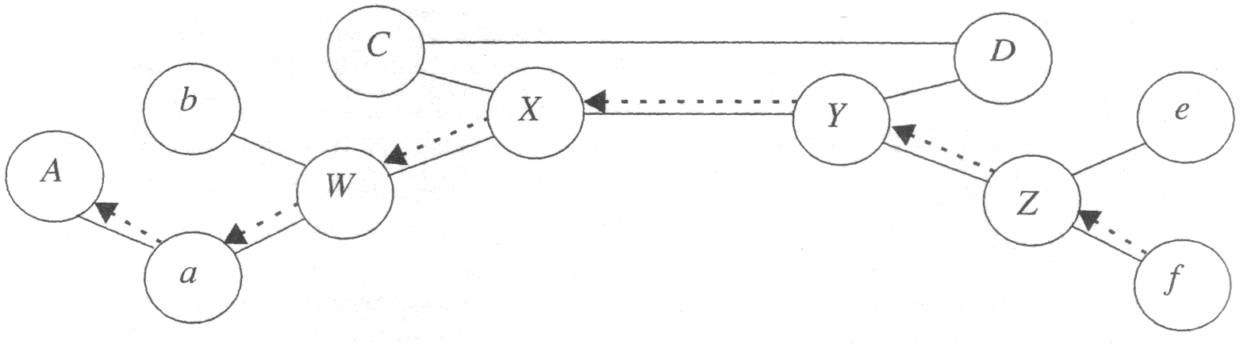
Sızma Yönetimi - Temizleme
Güvenlik duvarları saldırganın bağlantısını hedefe gelmeden önce süzmek için kullanılabilir.
IDIP (Intrusion Detection and Isolation Protocol) kullanılarak ağda bir sızma olduğunda komşu ağlara haber verilebilir. Böylece komşu ağlar da saldırının süzülmesine yardım edebilirler.
Yrd.Doç.Dr. Resul DAŞ

Slide 41
Sızma Yönetimi - Kovalama
Saldırının yerini belirlemek gerekecektir. İki ayrı yaklaşım önerilebilir.
İzbasma (Thumprinting)
    Olabildiğince az yer kaplamalı.
    İki bağlantının içeriği farklıysa farklı izleri olmalı.
    İletişim hatalarından etkilenmemeli.
    Toplanabilir olmalı.
    Hesaplaması ve karşılaştırması ucuz olmalı.
Yrd.Doç.Dr. Resul DAŞ
<number> / 47

Slide 42
Sızma Yönetimi - Kovalama
IP başlığı işaretleme (IP header marking)
    Paket seçimi gerekirci ya da rastgele olabilir. Rastgele seçim daha ekonomik ve güvenlidir.
    Paket işaretleme içsel ya da genişletilebilir olabilir. İçsel işaretlemede başlığın boyu değişmez.
Yrd.Doç.Dr. Resul DAŞ
<number> / 47

Slide 43
Sızma Yönetimi - Kovalama
Karşı saldırı yasal ya da teknik olabilir.
    Yasal saldırı uzun zaman gerektirir. Kanunlar yerli yerinde değil ve oldukça karışık. Ayrıcı yabancı ülkelerden saldırı gelirse uluslararası kanunlar yetersiz.
    Teknik saldırı masumlara zarar verebilir. Saldırganlar masum bir ağı ele geçirdikten sonra orayı üs olarak kullanmış olabilirler.
    Kendi ağımızdaki haberleşmeye zarar verebilir.
    Paylaşılan bir ağın her ne sebeple olursa olsun saldırı için kullanılması etik değil.
    Karşı saldırı da saldırı gibi dava edilebilir.
Yrd.Doç.Dr. Resul DAŞ
<number> / 47

Slide 44
Sonuç
Bilgi Güvenliği ürün veya hizmet değildir.
İnsan faktörü, teknoloji ve eğitim unsurları üçgeninde yönetilmesi zorunlu olan karmaşık süreçlerden oluşan, süreklilik arz eden bir süreçtir.
Üç unsur arasında tamamlayıcılık olmadığı sürece yüksek seviyede bir güvenlikten bahsedebilmek mümkün değildir.
Yüksek seviyede E-Devlet güvenliğinden bahsedebilmek için Kurumsal ve Bireysel anlamda Bilgi Güvenliğinin gerekleri yerine getirilmelidir.
Yrd.Doç.Dr. Resul DAŞ
<number> / 47

Slide 45

Sorular
Yrd.Doç.Dr. Resul DAŞ
<number> / 47

Slide 46

Kaynaklar
Yrd.Doç.Dr. Resul DAŞ
<number> / 47

